Slide 1
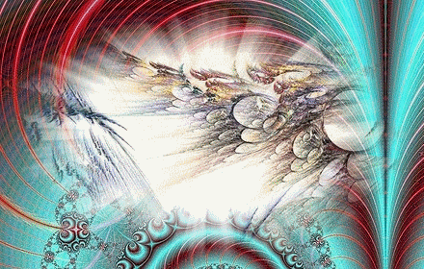









Slide 2
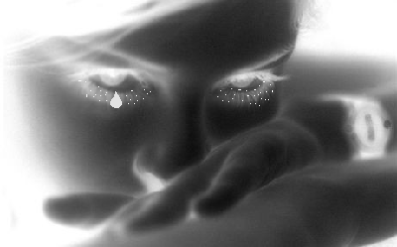


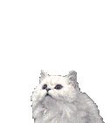
IM JUST THE PIECES, OF THE MAN I USED TO BE, TOO MANY BITTER TEARS ARE RAINING DOWN ON ME, IM FAR AWAY FROM HOME, AND IVE BEEN FACING THIS ALONE, FOR MUCH TOO LONG.

Slide 3
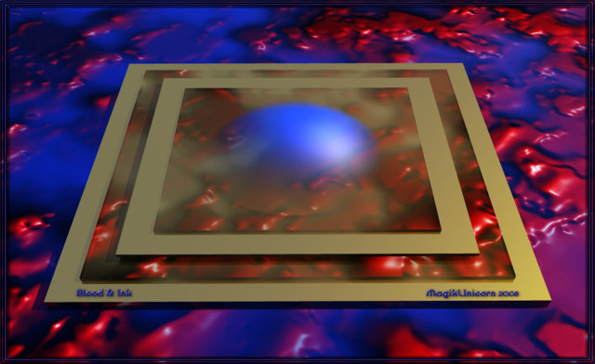
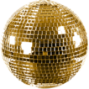
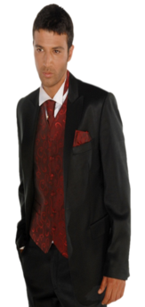


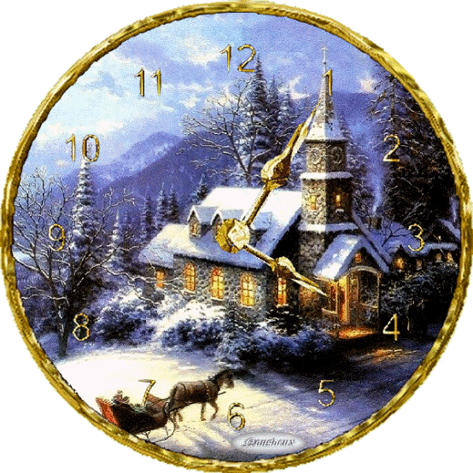
I FEEL LIKE NO-ONE EVER TOLD THE TRUTH TO ME, ABOUT GROWING UP AND WHAT A STRUGGLE IT WOULD BE, IN MY TANGLED STATE OF MIND, IVE BEEN LOOKING BACK TO FIND, WHERE I WENT WRONG.

Slide 4






TOO MUCH LOVE WILL KILL YOU,

Slide 5
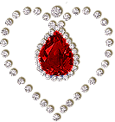
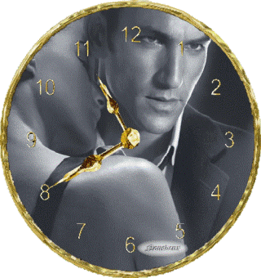
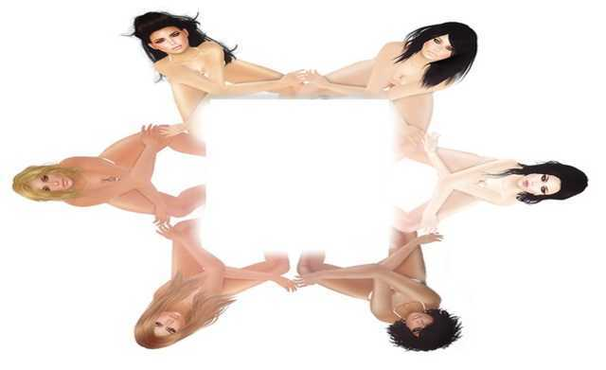




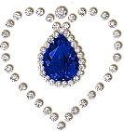
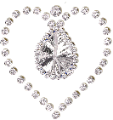

IF YOU CANT MAKE UP YOUR MIND, TORN, BETWEEN THE LOVER,
AND THE LOVE YOU LEAVE BEHIND, YOURE HEADED FOR DISASTER, COS YOU NEVER READ THE SIGNS, TOO MUCH LOVE, WILL KILL YOU, EVERY TIME.

Slide 6
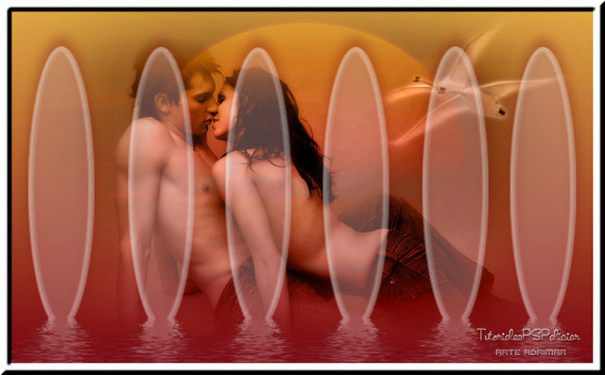
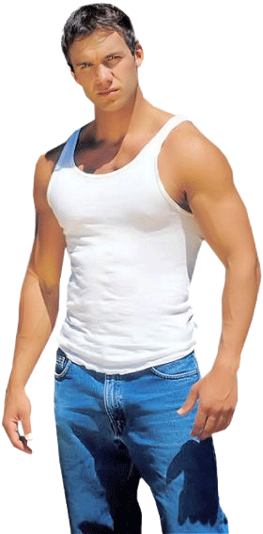


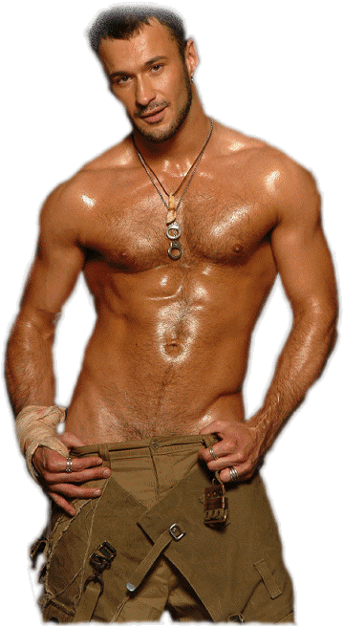



IM JUST THE SHADOW OF THE MAN I USED TO BE, AND IT SEEMS LIKE THERES NO WAY OUT OF THIS FOR ME, I USED TO BRING YOU SUNSHINE, NOW ALL I EVER DO IS BRING YOU DOWN, HOW WOULD IT BE IF YOU WERE STANDING IN MY SHOES, CANT YOU SEE THAT ITS IMPOSSIBLE TO CHOOSE,

Slide 7
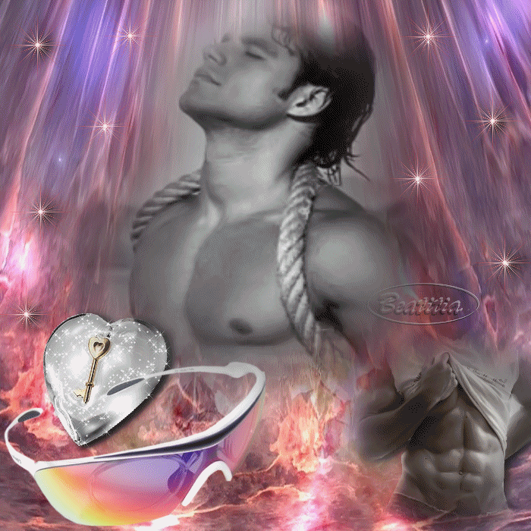
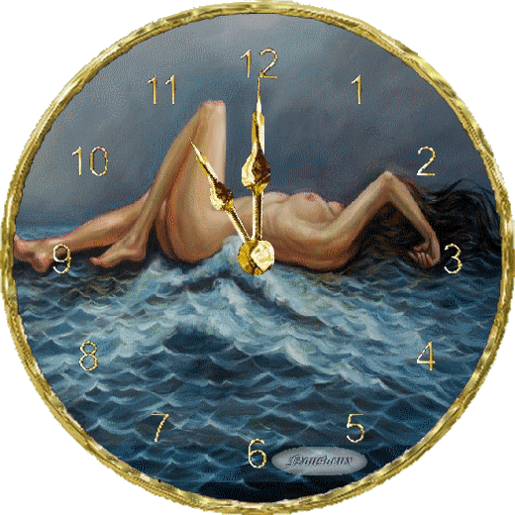


NO THERES NO MAKING SENSE OF IT, EVERY WAY I GO IM BOUND TO LOSE, TOO MUCH LOVE WILL KILL YOU, JUST AS SURE AS NONE AT ALL, ITLL DRAIN THE POWER THATS IN YOU, MAKE YOU PLEAD AND SCREAM AND CRAWL, AND THE PAIN WILL MAKE YOU CRAZY, YOURE THE VICTIM OF YOUR CRIME, TOO MUCH LOVE, WILL KILL YOU, EVERY TIME.

Slide 8
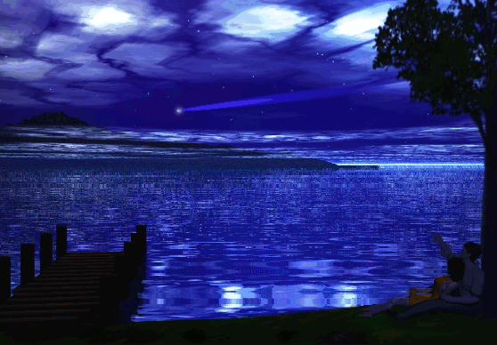


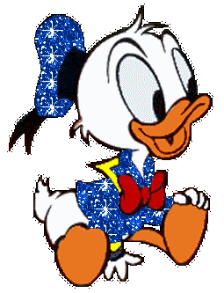
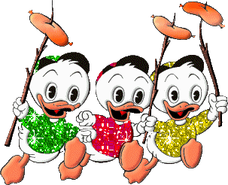
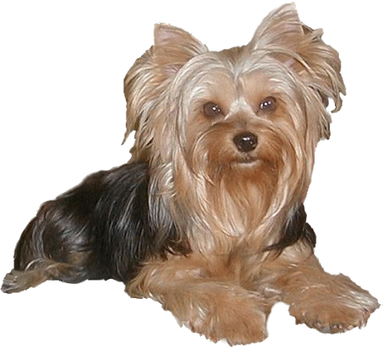
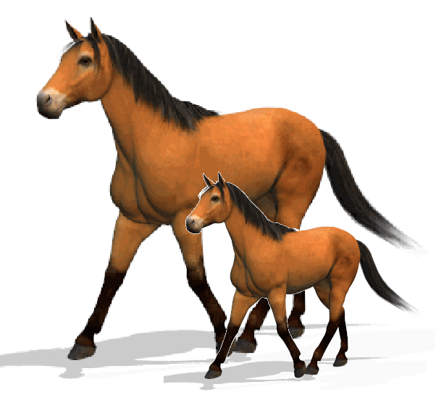

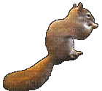

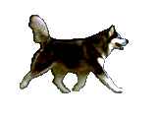

Slide 9

SOY SOLO LOS RESTOS DEL HOMBRE QUE SOLÍA SER, INFINITAS LÁGRIMAS VAN CAYENDO SOBRE MÍ ESTOY LEJOS DE CASA, Y HE ESTADO ENFRENTANDO ESTO SOLO, YA POR DEMASIADO TIEMPO. SIENTO COMO QUE NADIE ME HA DICHO NUNCA LA VERDAD, SOBRE EL MADURAR Y COMO SALIR ADELANTE, EN MI CONFUSO ESTADO DE ÁNIMO, HE ESTADO HACIENDO UN RECUENTO TRATANDO DE VER, EN DONDE ESTUVE MAL.
TANTO AMOR TE VA A MATAR, SI NO PUEDES CAMBIAR TU FORMA DE PENSAR
ENTRE EL AMANTE , Y EL AMOR QUE DEJASTE ATRÁS, TE ESTÁS ENCAMINADO
AL DESASTRE, PORQUE NUNCA ESCUCHASTE LAS ADVERTENCIAS.TANTO
AMOR TE VA A MATAR. TODO EL TIEMPO, SOY SOLO LA SOMBRA DEL
HOMBRE QUE SOLÍA SER, Y PARECIERA COMO QUE NO HAY SALIDA
PARA MÍ, YO SOLÍA ILUMINARTE, Y AHORA TODO LO HE HECHO ES
TIRARTE ABAJO, COMO SERÍA SI ESTUVIESES EN MIS ZAPATOS...
QUE NO PUEDES VER QUE ES IMPOSIBLE DE DECIDIR, ESTO NO TIENE
SENTIDO CADA VEZ QUE VUELVO ESTOY DESTINADO A PERDER., TANTO
AMOR TE VA A MATAR, ESTOY TAN SEGURO COMO NADIE. ESTO TERMINARÁ
AGOTANDO LA FUERZA QUE HAY EN TI, TE HARÁ SUPLICAR, GRITAR
Y ARRASTRAR, Y EL DOLOR TE VOLVERÁ LOCO ERES LA VÍCTIMA DE
TU CRIMEN, TANTO AMOR TE VA A MATAR, TODO EL TIEMPO
TANTO AMOR TE VA A MATAR, HARÁ DE TU VIDA UNA MENTIRA
SÍ, TANTO AMOR TE VA A MATAR, Y NO ENTENDERÁS EL PORQUÉ
HAS DADO TU VIDA, HAS VENDIDO TU ALMA, PERO, AQUÍ VIENE
OTRA VEZ, TANTO AMOR TE VA A MATAR.
AL FIN DE CUENTAS….
AL FIN DE CUENTAS…..

Slide 10
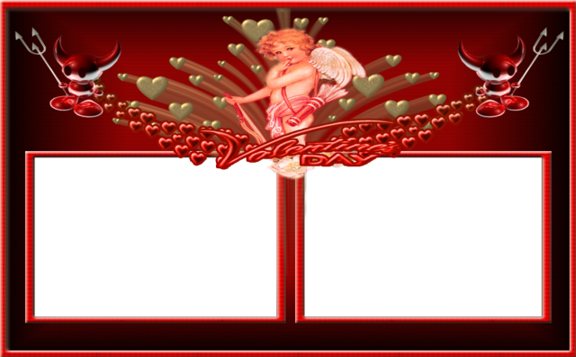





TOO MUCH LOVE WILL KILL YOU, ITLL MAKE YOUR LIFE A LIE, YES, TOO MUCH LOVE, WILL KILL YOU, AND YOU WONT UNDERSTAND WHY,
YOUD GIVE YOUR LIFE, YOUD SELL YOUR SOUL, BUT HERE IT COMES AGAIN, TOO MUCH LOVE, WILL KILL YOU,

Slide 11
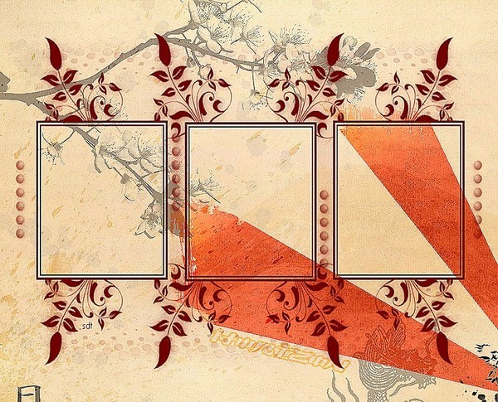
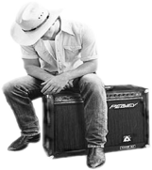


Slide 12



Accede a la sección que desees desde aquí:
Propia Creación
De la Red
Dedicatorias | Fechas Especiales | Graciosos
Historia y Arte | Lugares | Musicales
Naturaleza y Ciencias | Política | Reflexión
Religiosos | Románticos | Salud
Dedicatorias | Fechas Especiales | Graciosos
Historia y Arte | Lugares | Musicales
Naturaleza y Ciencias | Política | Reflexión
Religiosos | Románticos | Salud
Si deseas recibir pps periódicamente en tu correo electrónico subscríbete aquí:

